Slide 1
スマートIoTシステム開発実習 2018/9/29 Group 2 sse01-07 植松篤史 sse01-09 池戸 帆 sse01-10 植松祥吾 sse01-13 奥田高央 sse01-14 渋谷岳人 sse01-22 小林弘典

Slide 2
ヒヤコイ
『次の一杯いかがですか？』自動レコメンド＆通知システム

Slide 3
実現したいこと

Slide 4


ぬるいビールは好きですか？
んなわけねーだろ(｀ε´)
ぬるくなったら冷たいの持って来てくれ！

Slide 5
でもぬるそうだからって勝手に追加オーダーにしたらダメですよね？
当たり前だろ(｀ε´)
一回聞けよ！オーダーっすっから！！

Slide 6

まあ、とにかく、、、
冷たいビールが飲みたい！！！
Notes:
https://frame-illust.com/?p=8458

Slide 7
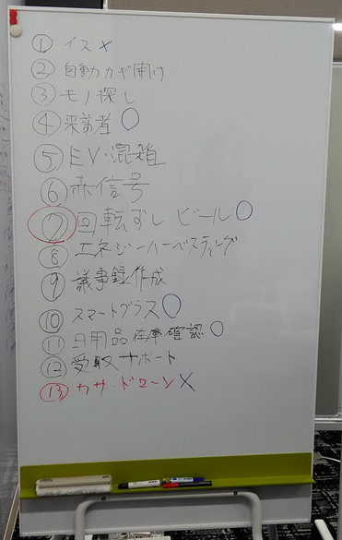
アイデア

Slide 8
リーンキャンバス
なぜお客さ様は喜んでくれる？ 課題 いつでもキンキンに冷えたジョッキでビールが飲みたい 既存代替品 店員さんを呼んでジョッキを交換してもらう | 具体的に何を提供する？ ソリューション ジョッキにIoTセンサーをつける 温度が上がったジョッキを知らせる | なぜお客様は我々から買いたくなる？ 独自の価値提案 程良いタイミングでジョッキを交換できる 少ない店員でも良いサービスを提供できる |  | なぜ我々は喜ばせることができる？ 圧倒的な優位性 ホテルのサービスを飲食店で提供できる | 誰に喜んでほしい？ 顧客セグメント 居酒屋さんのお客 忙しい店員さん アーリーアダプター
 | 喜んだことをどうやって知る？ 主要指標 お客の再来店数 顧客のアンケート 店員のアンケート |  |  | どうやってコミュニケーションする？ チャネル 温度センサーと無線
コストはどれくらいかかる？ コスト構造 センサー システム構築とシステム利用料 |  |  | 結果として我々には何がもたらされる？ 収入の流れ システムの導入時収入 システム利用料

Slide 9
ユーザーストーリマッピング
とりあえずビール
ビールを受け取る
飲む
ビールを頼む
（追加）
ビールがぬるいことを
認識する（温度検知）
US #1
タブレットでレコメンド通知され、オーダーする
US #3
MVP: Minimal Viable Product
冷えたジョッキを持ってきてもらえる
US #4
ビールが減ったことを
認識する（減少検知）
US #2
需要予測ができる
US #5
制作過程で追加
パーソナライズできる
US #6

Slide 10
どうやって？

Slide 11

スマートエスイーに任せときな

Slide 12
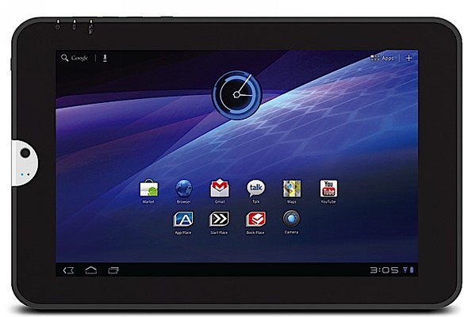
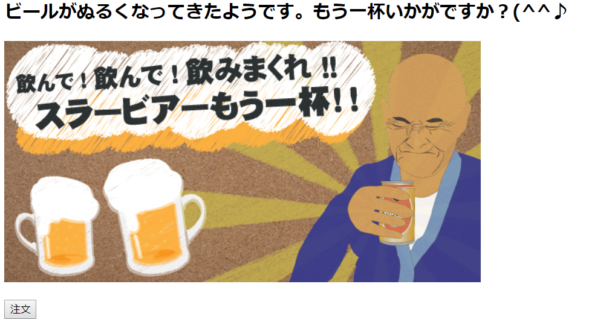
セルフオーダーシステム（卓上タブレット）でスマートにレコメンド！
卓上タブレットへ表示
（セルフオーダーシステム）
次の一杯
いかがですか？
Source: http://krorma.com/magazine/beer_29/
センサー
データ
取得
データ
保持
データ
処理
レコメンド

Slide 13
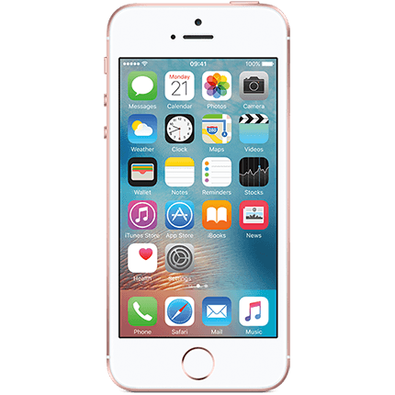
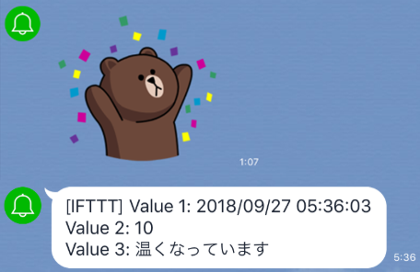
店員のハンディにスマートに通知！
店員のハンディへ通知
センサー
データ
取得
データ
保持
データ
処理
レコメンド

Slide 14


店員呼ばなくても良い感じのタイミングでオーダー頂きに伺います！
（いやいや、頼んでないから、押し売りかよ）
（まいっか、もらっとくとか）
ぬるいと思うんで
次お持ちしました！
センサー
データ
取得
データ
保持
データ
処理
レコメンド

Slide 15

飲み過ぎ注意

Slide 16
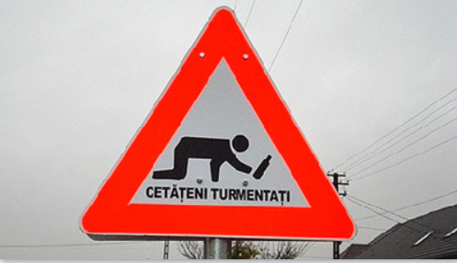
ルーマニアの国境の街にある酔っ払い注意の交通標識
Source: http://labaq.com/archives/51412738.html

Slide 17
もうちょっと具体的に

Slide 18
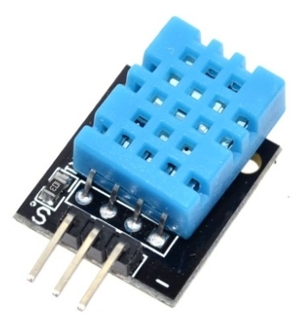
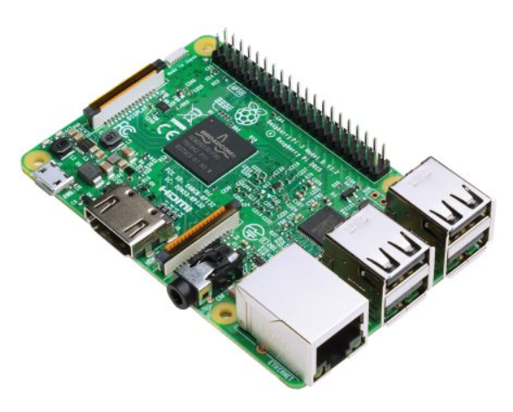

サービス化する時にはこうありたい
センサー
データ
取得
データ
保持
データ
処理
レコメンド
卓上タブレットへ表示
（セルフオーダーシステム）
次の一杯
いかがですか？
センサを意識させない形で実装
（ジョッキ埋め込み or 外付け）
店員のハンディへ通知
〇番テーブル、ぬるくなってるんで注文伺いに行ってください！
将来の需要予測
パーソナライズ

Slide 19

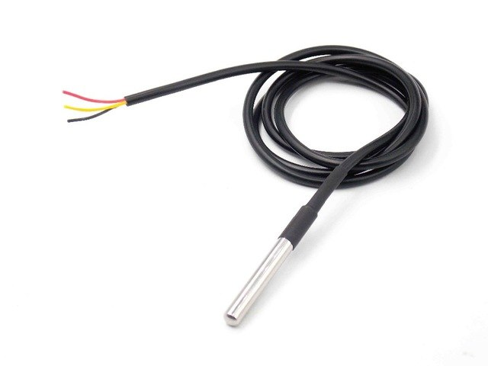
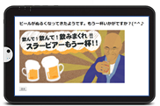
デモでの実装
センサー
データ
取得
データ
保持
データ
処理
レコメンド
WiFi
IFTTT経由で
iPadにLINE通知
有線接続
防水加工された温度センサDS18B20を使用
1台のRaspberry pi上に実装
PC画面上のWeｂブラウザにお勧め表示（半手動）
※ソフトウェアの実装はGitHub参照

Slide 20

デモ
デモをお楽しみください

Slide 21
利用技術とツール
デモ
温度センサ DS18B20
センサの実装方法 防水（液体温度を直接計測）
センサとの通信方式 有線
コンピュータボード Raspberry pi 3
データ取得 温度
データ保持 タイムスタンプ, センサID, 温度
データ判定 Pythonスクリプト
通知 HTTP(WEB) , Line Notify(IFTTT経由)
通知先との通信方式 WiFi
サービス化するとき使いたい
センサの実装方法 ジョッキ埋め込み or 外付け（ジョッキ温度を計測）
通信方式 BLE
データベース SQLite V3

Slide 22
ふりかえり

Slide 23
KPT
Keep うまくいったこと なんだかんだで議論や作業がのってくると面白い。 楽しくやる。 『いいね！』 | Try KeepをもっとよくするTryを検討 （平日日中に動きにくい社会人の場合） 平日買い物に行けないので物品調達は序盤にパワーをかけてやってしまう。（ひとまず一通り買っとく？） 全員がリモートで作業することを前提にタスク分解。 GitHub以外に簡単なコミュニケーション手段を持つ。（LINEやSlack？追い回されてる感じでつらいかも？）
Problem TryのないProblemをさける （色々あるが何かとTryはした気がする） デバイス保持者しか実施できないことが多い。 GitHub利用方法。 集まって何かやるのはできなかった。 課題とか重なってるタイミングだとつらい。

Slide 24
KPT（講義時の付箋書き出し結果まとめ）
UPDATE
Keep 相互称賛（いいね！） スモールスタートで短期間で実施できた 既存サービスを上手に組み合わせて構築できた プロトタイプによるプロダクトのイメージ作り 一連の流れをプロトタイプとしてデモできた IFTTT等の新しい知識の吸収 GitHubの活用 ピクトグラム（発表資料の素材）は、わかりやすかった | Try 利用シーンを想定し適したセンサを選択 はんだ付けしたセンサで新機能模索 ラズパイ＆ボードの扱いに慣れる アーキテクチャ設計からの検討 WebサーバをCloudで活用してみんなが利用できるようにすると開発が進むと思う GitHub以外のコミュニケーション手段（LINE、Slack等） ビジネス（収益）の観点 高級路線・ワインなどに活用する 対象ユーザーの絞り込み タスク分解はリモートで分業作業することを前提に考える 安い物品（センサ）は取り合えず買って試してみる
Problem センサ選択に時間を要す センサ調達に時間がかかる（買い物・配送受け取り時間の確保） 全体構成がセンサに左右される アナログ・センサの校正が出来なかった（計測器がなかった） 〇〇センサは□□に使える、のようなセンサの使い方をそもそも知らない H/Wの選択 Linux操作（CUI） 実装タスクはできる人に偏ってしまう 分解したタスクが分業でリモート作業だと進めにくかった ビジネスの価値を明確にすること 意思決定・合意形成 作業時間の確保（業務、課題調整）

Slide 25

ありがとう、スマートエスイー！！

Slide 26
Appendix

Slide 27
サービス化時のイメージ vs. デモ実装
センサー
データ
取得
データ
保持
データ
処理
レコメンド
サービス化する時の
イメージ
ジョッキの温度を計測
ジョッキにセンサ埋め込み or 外付け（着脱式，コースター型，等）でセンサを意識させない形状
デモ
確実にデータが取れそうなセンサを選択
ビールの温度を直接図る
デモの時は教室にビール持ち込むのはどうかと思うので水を使う

Slide 28
サービス化時のイメージ vs. デモ実装
センサー
データ
取得
データ
保持
データ
処理
レコメンド
サービス化する時の
イメージ
センサに通信モジュールを接続して無線でRaspberry pi等へ送信
取得するデータは温度情報
デモ
有線接続でRaspberry piでデータ取得
取得するデータは温度情報

Slide 29
サービス化時のイメージ vs. デモ実装
センサー
データ
取得
データ
保持
データ
処理
レコメンド
サービス化する時の
イメージ
タイムスタンプ、センサーID、温度情報を保持
溜めたデータを分析することで以下のように活用
気象情報等と絡めた需要予測（欠品防止）
会員カード等のユーザーデータと紐付けたパーソナライズ
デモ
タイムスタンプ、センサーID、温度情報をCSVファイルへ出力

Slide 30
サービス化時のイメージ vs. デモ実装
センサー
データ
取得
データ
保持
データ
処理
レコメンド
サービス化する時の
イメージ
温度が閾値を超えたらレコメンドフラグを出力する
デモ
温度が閾値を超えたらレコメンドフラグを出力する

Slide 31
サービス化時のイメージ vs. デモ実装
センサー
データ
取得
データ
保持
データ
処理
レコメンド
サービス化する時の
イメージ
レコメンド方法は，①卓上タブレットへの自動表示（お客さんへ直接提示してセルフで注文してもらう），②店員へ通知して席にオーダー伺いに行く（店員のハンディターミナルへLINE通知，等）
デモ
店員のハンディ相当のiPadへLINEへ、ジョッキがぬるくなっていることを通知する

Slide 32

飲み過ぎ注意

